Slide 1

WELCOME TO ON LINE CLASS
CLASS-UKG
SUBJECT-STORY
TOPIC-
(हिंदी)
‘लोभ करना उचित नहीं ’

Slide 2
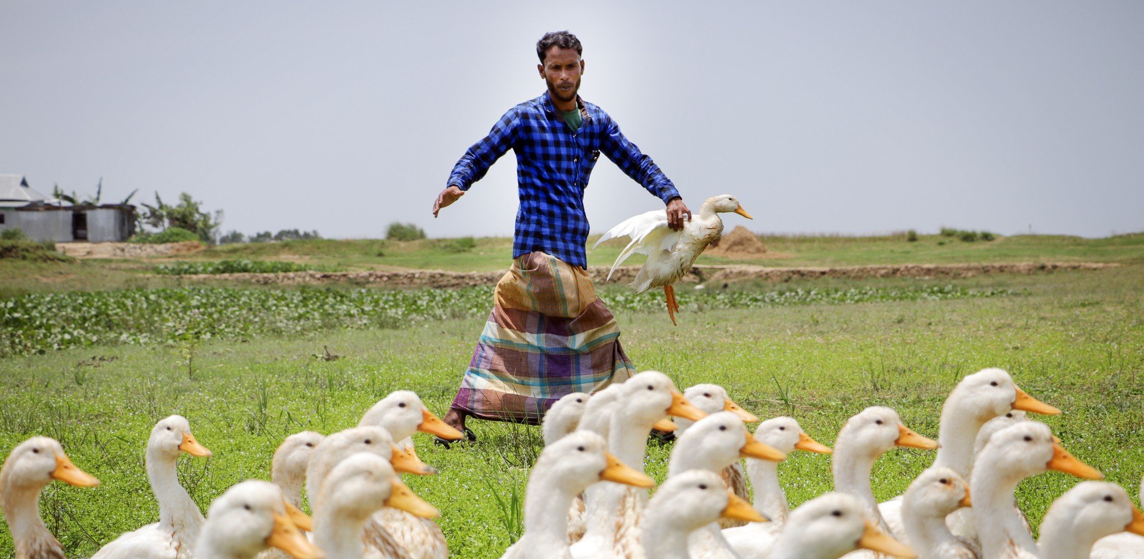
चित्र देखकर कहानी को पूरा करो

Slide 3

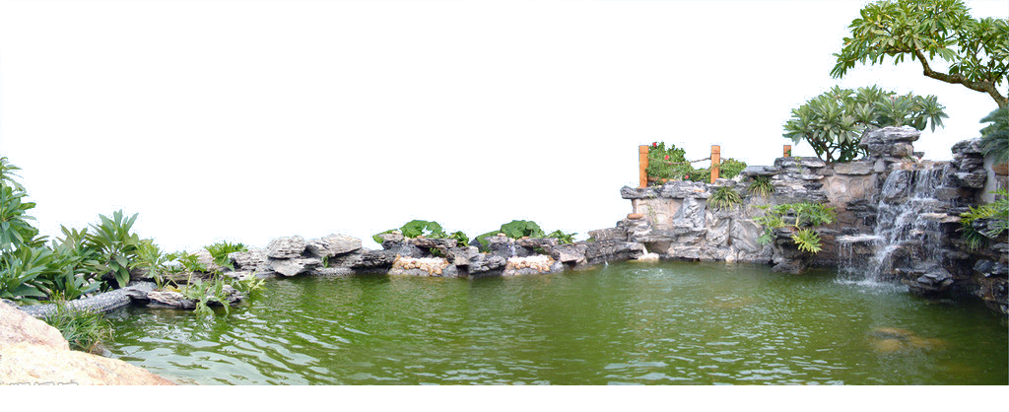
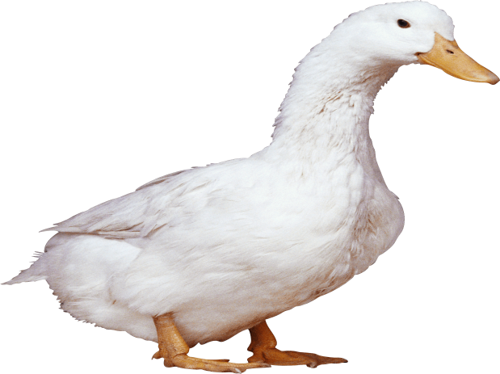
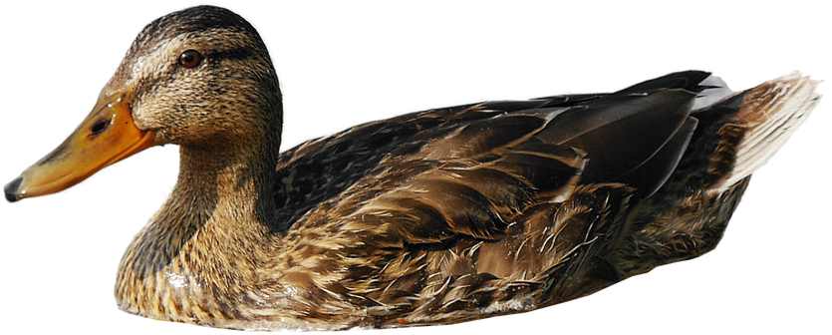
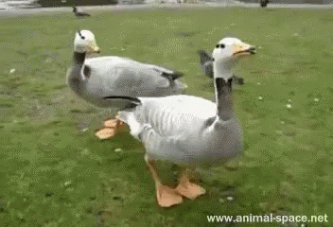

Slide 4
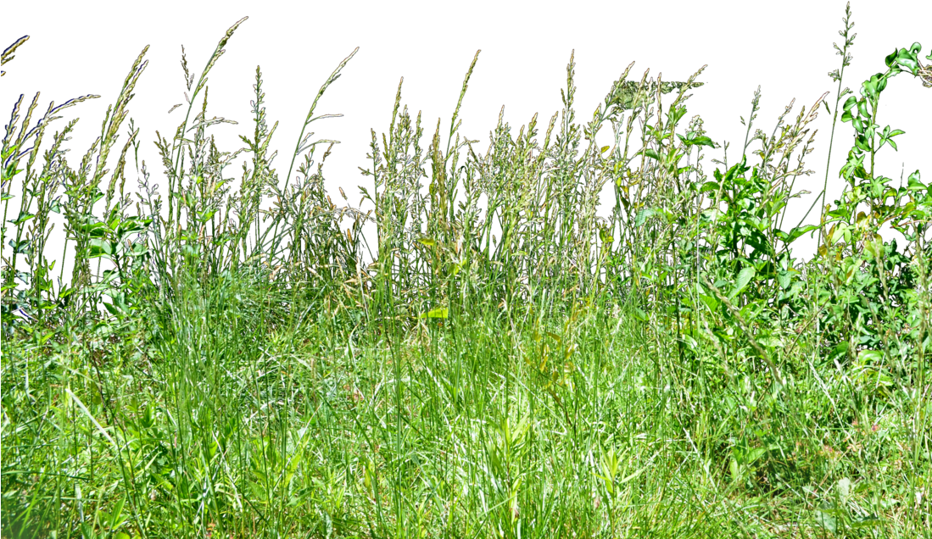



Slide 5
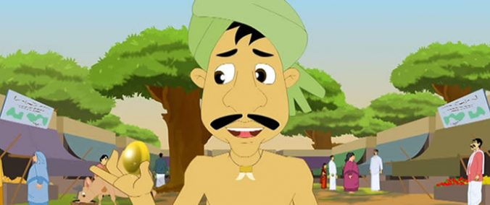

Slide 6



Slide 7
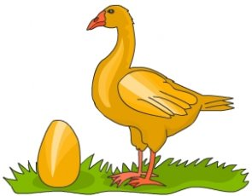
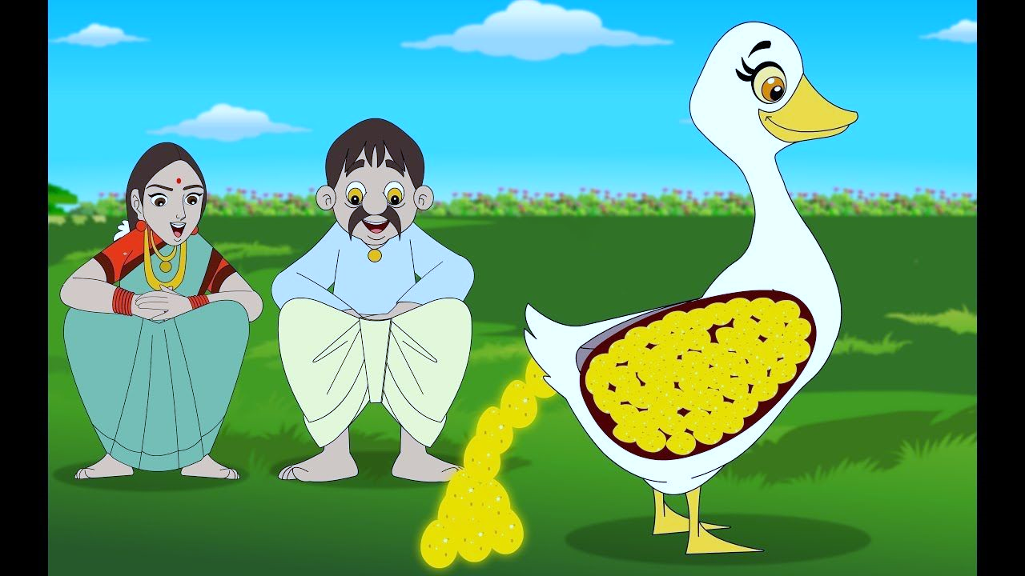


Slide 8
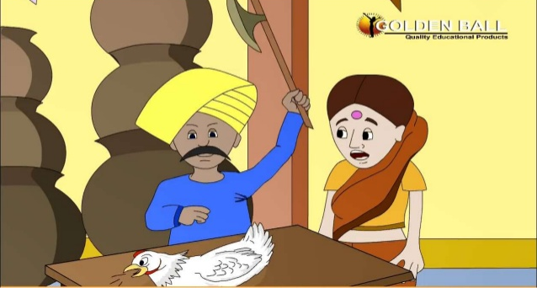



Slide 9
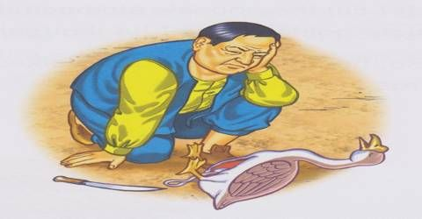

Slide 11

THANKING YOU
ODM EDUCATIONAL GROUP

